Slide 1
SageMaker Hyperpod Resiliency介绍
梁宇辉
AWS AI/ML SSA

Slide 2
Resiliency实现的核心因素
监控：
监控的scope/ metric
根据监控来定制的触发行为（比如告警，或者调用lambda函数执行某些action等等)
健康检查：
健康检查的范围/深度
健康检查的时机
健康检查失败后的action
Replace节点的供给：
当需要replace节点的供给时，如何实现？
故障节点的探测/处理以及自动恢复：
如何持续性的探测节点可能的问题？（比如通过应用日志，系统日志，监控指标等等）
如何判定某个节点有故障以及故障类型？（故障归因分析）
故障节点如何处理：
什么情况下需要隔离？
什么情况下需要自动recovery（通过reboot或者replace节点/node）？
任务自动恢复：
整个任务自动恢复的逻辑/流程图
配合编排工具一起实现
人为干涉和自动化流程的结合：
什么时候需要人为干涉；
什么时候通过自动化来提升流程的效率。

Slide 3
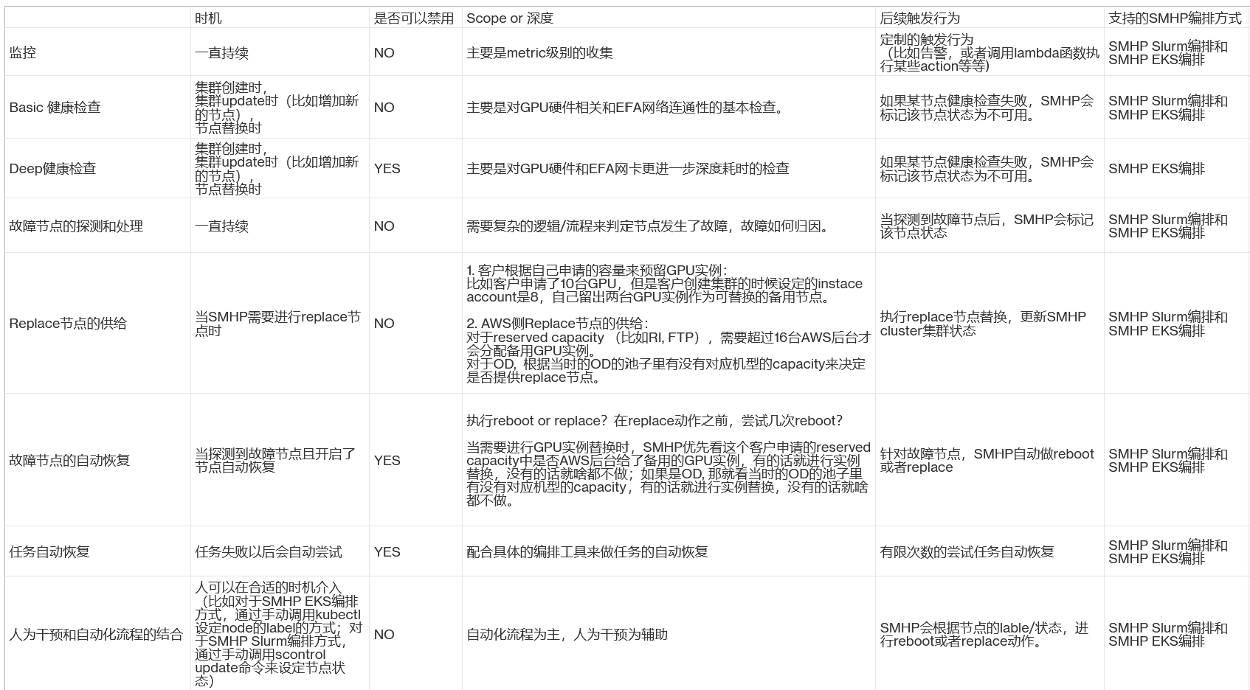
SMHP Resiliency提供的能力
Notes:
https://aws.amazon.com/blogs/machine-learning/introducing-amazon-eks-support-in-amazon-sagemaker-hyperpod/
https://docs.aws.amazon.com/sagemaker/latest/dg/sagemaker-hyperpod-eks-run-jobs-kubectl.html
https://quip-amazon.com/iTqsAkNcnRU6/SMHPResiliency

Slide 4
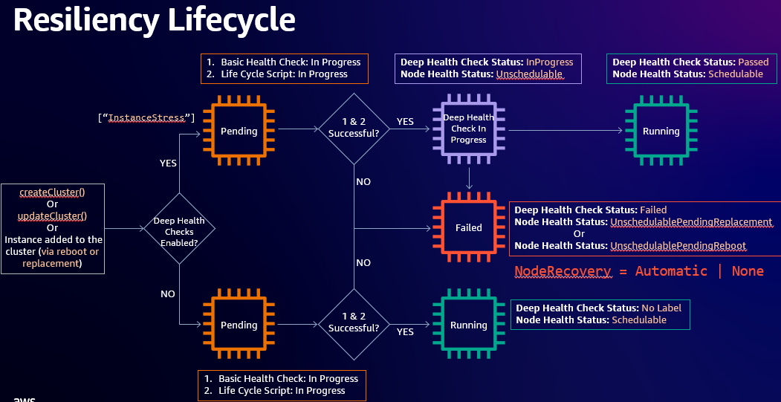
SMHP Resiliency lifecycle

Slide 5
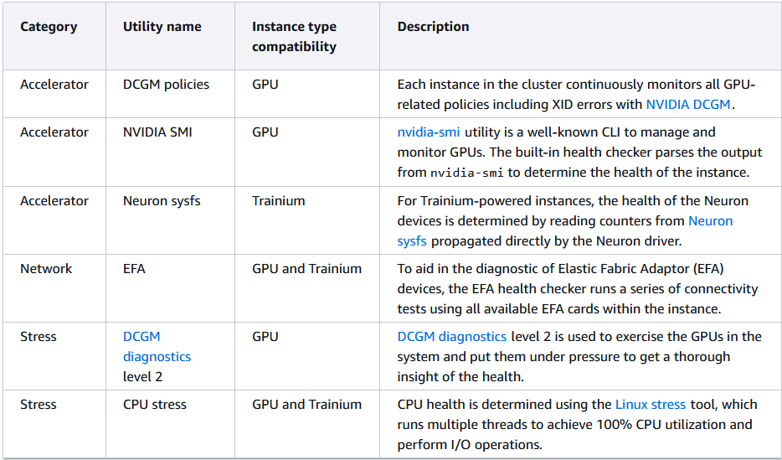
Basic 健康检查
Notes:
https://docs.aws.amazon.com/sagemaker/latest/dg/sagemaker-hyperpod-eks-resiliency-basic-health-check.html

Slide 6
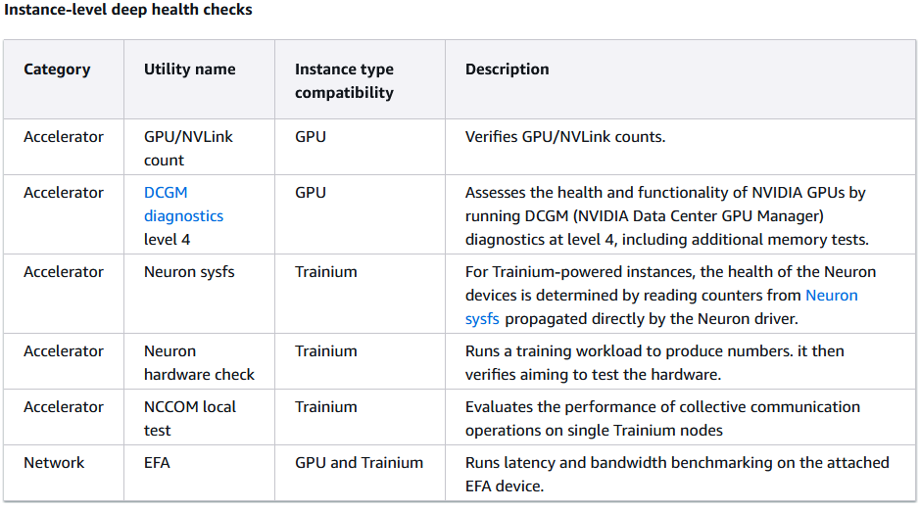
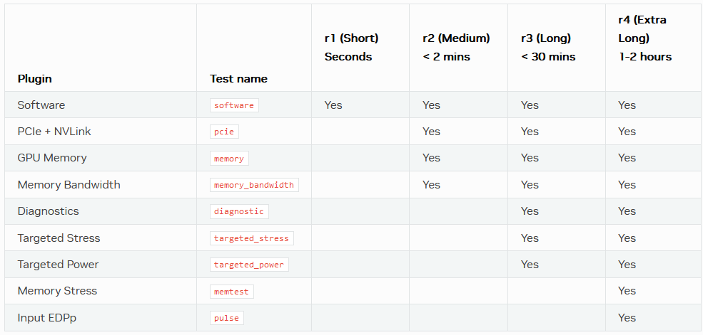
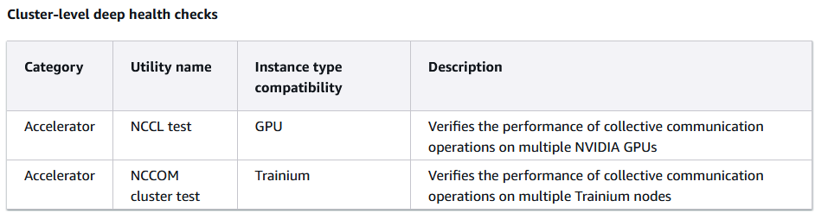
Deep健康检查
Notes:
https://docs.aws.amazon.com/sagemaker/latest/dg/sagemaker-hyperpod-eks-resiliency-deep-health-checks.html

Slide 7
Deep健康检查
当您有额外的备用节点作为后备资源时（即您创建的SMHP集群未使用全部申请的容量，比如申请的是10台GPU实例，但是创建SMHP集群的时候只用了8台GPU实例，人为留出2台作为备用的替换实例），或者可以等待约 2 个小时的深度运行状况检查过程，以获得较少出错的实例。
建议：在整个集群生命周期启用深度运行状况检查配置。
当您没有额外的备用节点时（即您创建的SMHP集群已使用全部申请的容量），希望能在可能获得replace节点后快速恢复训练作业。
建议：在创建集群时启用深度运行状况检查，然后在创建集群后关闭深度运行状况检查配置。
当您的SHMP集群比较小，且没有额外的备用节点，也不想等待约 2 小时的深度运行状况检查。
建议：在整个集群生命周期中禁用深度运行状况检查配置。
Notes:
https://docs.aws.amazon.com/sagemaker/latest/dg/sagemaker-hyperpod-eks-resiliency-config-tips.html

Slide 8
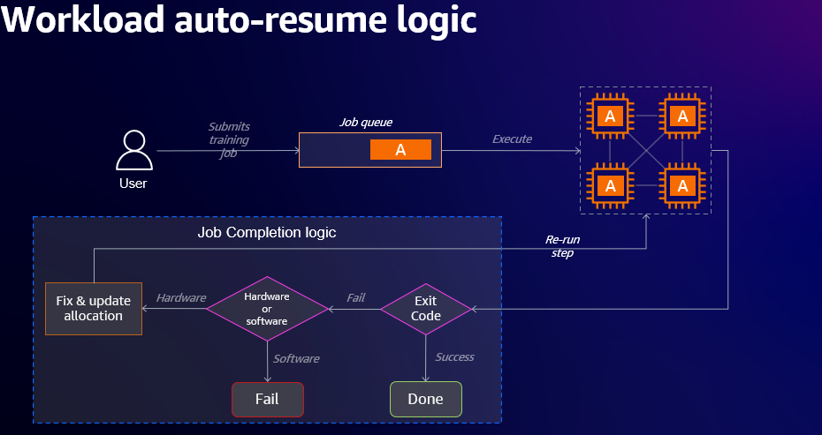
任务自动恢复 （ for SMHP slurm编排）

Slide 9
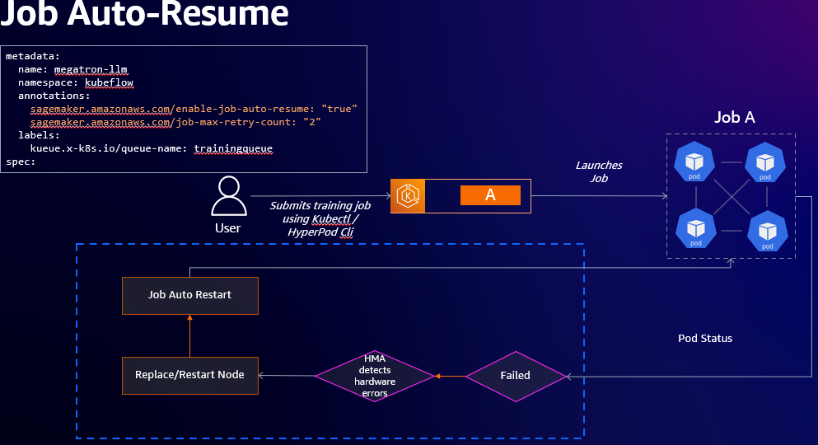
任务自动恢复 （ for SMHP EKS编排）
Notes:
Health-monitoring agent会在问题发生时，调用kubectl给node进行label为reboot或者replacement.
Kubeflow在任务失败以后，它会先看集群内是否有足量的健康且空闲的节点，如果有它会重启训练任务到健康节点上；否则，它就等待SMHP的Health-monitoring agent重启/replace节点结束以后再重新启动训练任务。

Slide 10
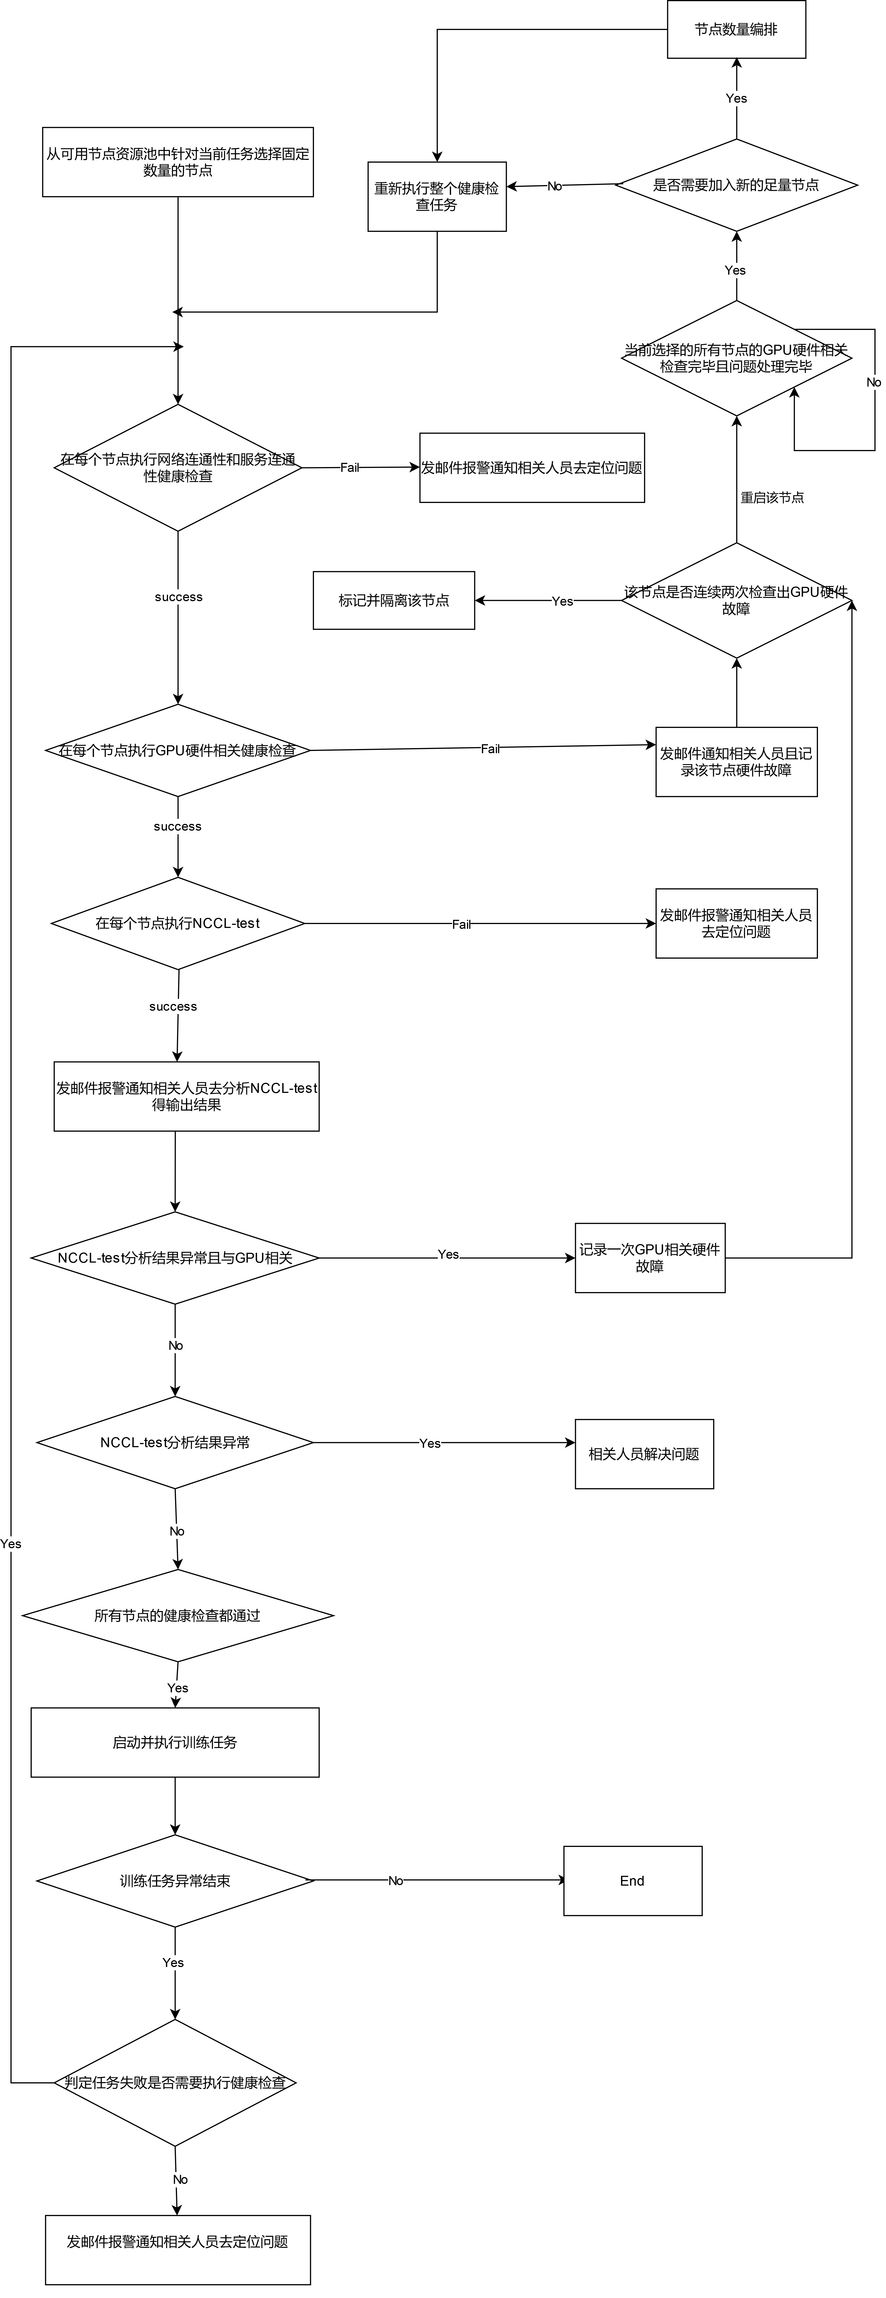
某个项目健康检查的流程图

Slide 11
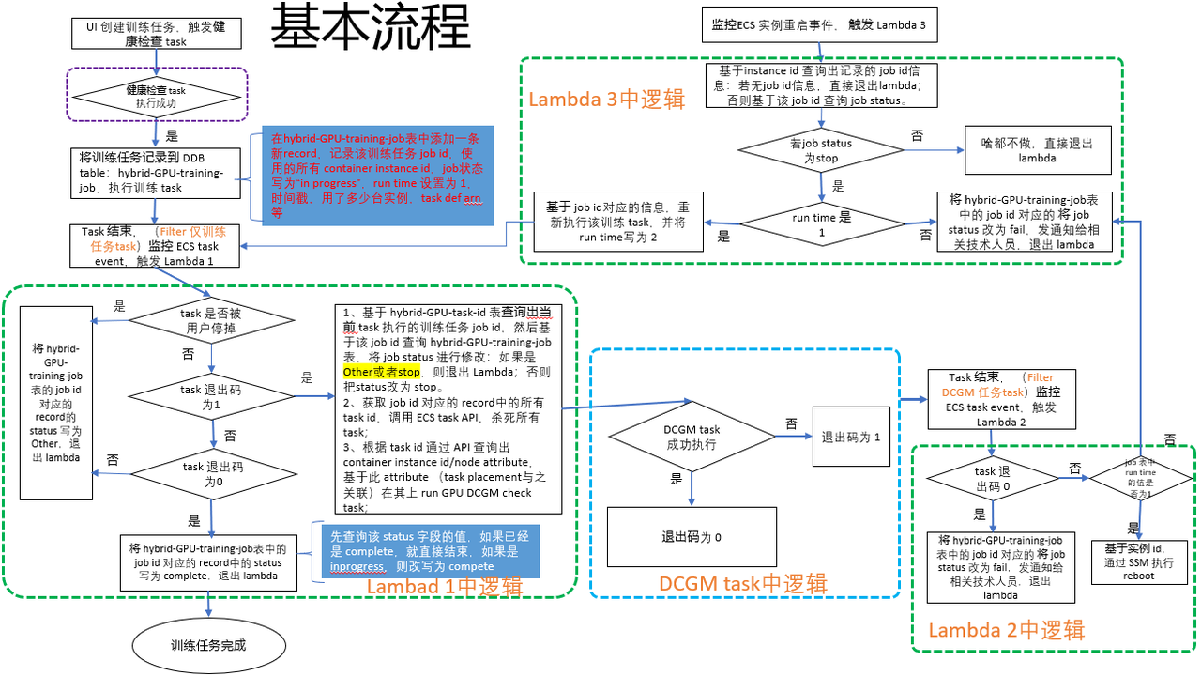
某项目训练任务自动恢复流程

Slide 12
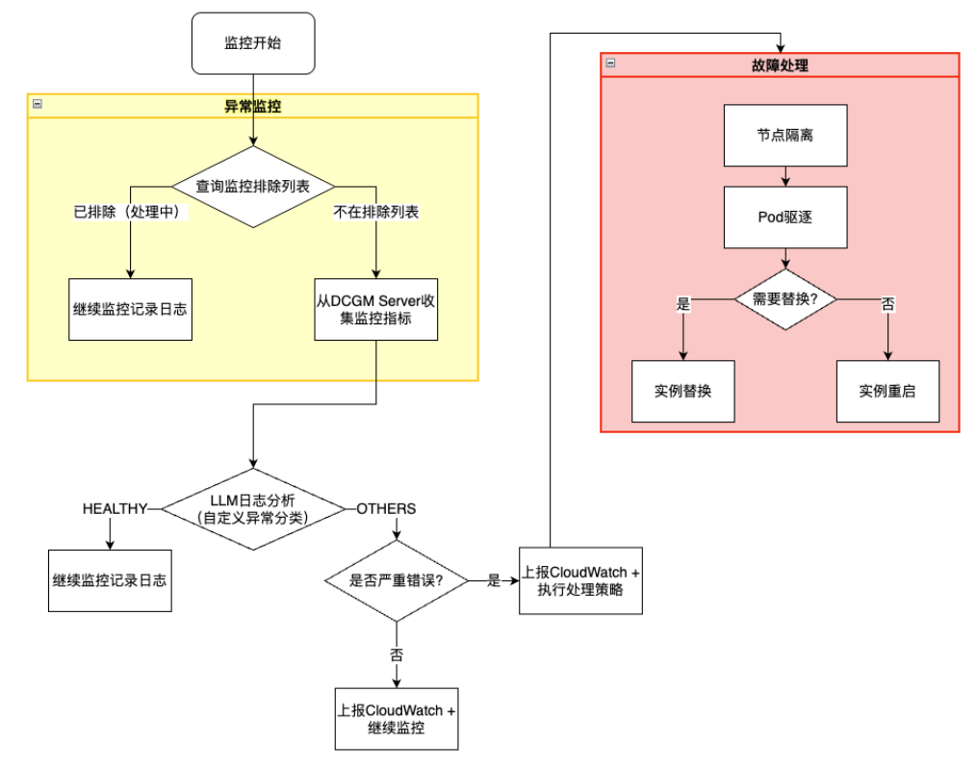
某项目eks-gpu-cluster-resilience流程图
Notes:
https://github.com/haozhx23/250701-eks-gpu-cluster-resilience

Slide 13
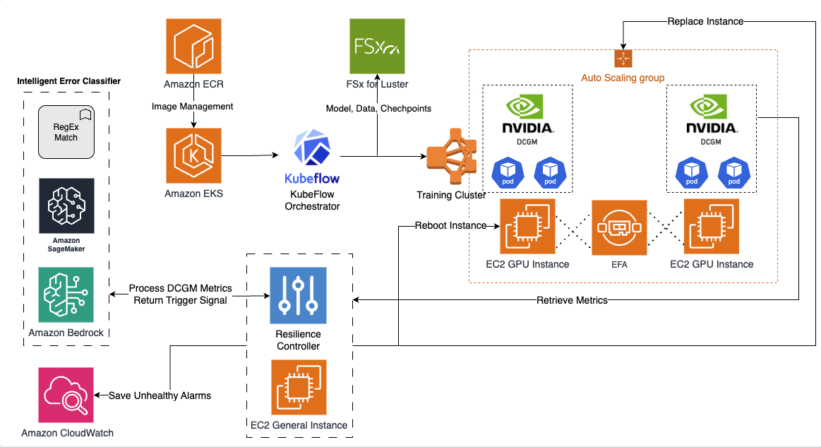
EKS gpu cluster resilience完整方案

Slide 14
Q & A

